Slide 1
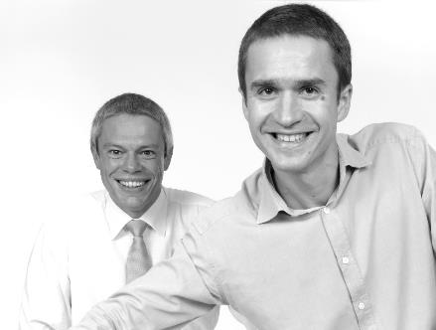
QUI SOMMES NOUS ?
Un réseau de chefs d’entreprise dont la mission est d’aider les entrepreneurs créateurs d’emploi à réussir
116 implantations dans 10 pays (France, Belgique, Chili, Espagne, Italie, Maroc, Portugal, Sénégal, Suisse, Tunisie)
une communauté de 13 000 chefs d’entreprise

